Slide 1
John Law (1672-1729) et la tentative de réforme financière et économique
3.1. La volonté de mettre fin au « système fisco-financier ».
Un constat :
- l’endettement : 3 milliards de livres.
- les disfonctionnements de la perception des impôts
L’expérience de l’Ecossais Law :
Création en mai 1716 d’ une banque privée qui émet des billets de monnaie (papier-monnaie) gagés sur des métaux (or et argent).
Le capital de la Banque est fixé à 6 millions de livres en 1717 (actions de 500 livres).
En décembre 1718, la banque de Law devient une banque d’Etat (banque royale).

Slide 2
3.2. Essor du grand commerce et réforme fiscale
Rôle de Louis II Phélypeaux de Pontchartrain (1643-1727), Contrôleur général des finances (1689-1699) et secrétaire d’Etat à la Marine et à la Maison du Roi (1690-1699) dans la constitution de la « machine coloniale ».
Janvier 1717 : alliance avec l’Angleterre et les Provinces-Unies.

Slide 3
Création en août 1717 de la Compagnie de Commerce de l’Occident (dite du Mississipi) dont le rôle est de renforcer les crédits de la Banque. Capital de la Compagnie se monte à 100 millions de livres, divisés en actions de 500 livres.
La compagnie absorbe les autres compagnies (Compagnie des Indes, Compagnie des Indes orientales)
La Compagnie obtient progressivement le privilège du monopole du commerce avec le Mississipi, la Louisiane, avec la Chine, les Indes, le Sénégal (1718), tête de pont de la traite des esclaves.
Elle bénéficie aussi du monopole du tabac, du recouvrement du produit des fermes générales, des droits liés à la frappe des monnaies.
En mai 1719, elle devient la Compagnie des Indes.
Succès : propagande pour présenter la Louisiane comme un pays de cocagne (romans de voyage, théâtre…).

Slide 4
3.3 . De l’ascension à l’échec.
1719 : la success story de Law…
Hausse des actions
Law obtient le monopole des monnaies
Law obtient l’adjudication de la Ferme générale
Janvier 1720 : Law est nommé Secrétaire général des Finances.
Toute puissance d’un système qui renforce l’Etat « dans le but de créer de nouvelles richesses et de liquider les dettes de l’Etat, voire supprimer la fiscalité » (A. Orain).

Slide 5
En février 1720, les adversaires de Law (les ducs de Conti et de Bourbon) font exploser le système en demandant leur conversion de monnaies en espèces.
Panique attisé par les financiers parisiens, adversaires de Law (les frères Pâris).
En mars, mouvement de panique chez les petits actionnaires.
Octobre 1720 : le Régent abandonne Law.
Décembre 1720 : Law se réfugie à Bruxelles.
1721-1722 : banque et compagnie sont dissoutes. Seule subsiste la Compagnie des Indes.

Slide 6
Arnaud Orain « La Politique du merveilleux » = résumé de son intervention sur le site de la BNF
Royaume France état catastrophique 1715 : environ 30 années de guerres
Endettement Marine Colbert détruite >1693 + troupes ceinture de fer, fortifications Vauban
Dépenses entamées pour 1-2 ans auparavant
>1717 Philippe Orléans John Las économiste écossais
Met en place banque privée émet papier monnaie pour financer impôts devient publique royale émet de la monnaie + Compagnie de Commerce qui va réunir toutes compagnies de commerce du royaume
Spéculation très forte sur ces actions + banque émet trop de papier monnaie par rapport capital = actions montent car spéculation papuer monnaie perd valeur par rapport aux espèces >1719-20 échange amssif actions et papier monnaie contre or et argent banque royale qui se trouve à court de métal
Law décide donc baisse prix actions = mouvement de panique krach été 1720
Law qui était devenu contrôleur gal des finances quitte la France début dec 1720
Bulle financière ? Récit canonique à reconsidérer : Joh Law génie incompris par ses contemporains, précurseur du syst financier contemporain mais trop tôt
Partie seulement visible de l’iceberg
Ce qui est en jeu au-delà de la finance et de la dette : crise de la conscience européenne = pas étudiée d’un pt de vue économique
Epuisement modèle Louis XIV : finances publiques pas affaires publiques
Comment socialiser profits du grand négoce pour financer l’Etat ? Car Trésor royal attaqué par finance et grand négoce ! en permanence traitants
1715 nouvelles valeurs >mort LXIV royaume entré dans guerre civile des intérêts individuels => restaurer bien public enrichissement renverser hiérarchies nouveau modèle monarchique
Promeut son système par le journal officiel le Nouveau Mercure + réseau « moderne » (abbé Buchet) salons etc + campagne visuelle graveurs et artistes comme Charles Coypel payés par le gouvernement qui font une propagande visuelle du système + soutien de l’Académie des sciences + abbé Terrasson philosophe homme de lettres écrit des brochures, des articles dans le Nouveau Mercure pour promouvoir système de Law etc
John Law reprend des systèmes un peu comparables tentés avant ou pensés avant : l’Etat doit reprendre le contrôle du système financier car il a trop été laissé aux spéculateurs privés et aux traitants

Slide 7
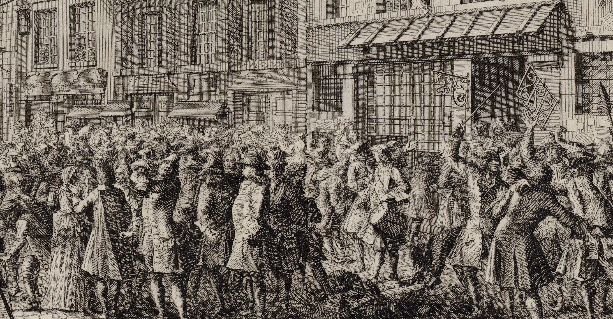
Le krach de la banque Law (1720) de la rue Quincampoix… un traumatisme de longue durée

